Slide 1

MATEMATIKA
Objem a povrch
koule 2

Slide 2

Název projektu: Nové ICT rozvíjí matematické a odborné kompetence
Číslo projektu: CZ.1.07/1.5.00/34.0228
Název školy: Střední odborná škola Litovel, Komenského 677
Číslo materiálu: III-2-07-20_Objem-a-povrch-koule-2
Autor: Mgr. Stanislav Prucek
Tematický okruh: Matematika
Ročník: III.
Datum tvorby: leden 2014
Autorem materiálu a všech jeho částí, není-li uvedeno jinak, je
Mgr. Stanislav Prucek

Slide 3
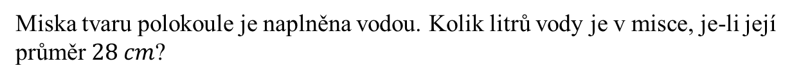
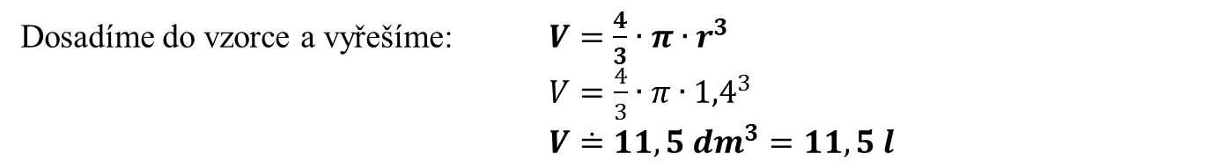
Objem a povrch koule - příklady
?
Miska tvaru polokoule je naplněna vodou. Kolik litrů vody je v misce, je-li její průměr $28 cm$?
Převedeme na decimetry: $r=\frac{d}{2}=\frac{28}{2}=14 cm=1,4 dm$
Dosadíme do vzorce a vyřešíme: $V=\frac{4}{3}∙π∙r^{3}$
$V=\frac{4}{3}∙π∙{1,4}^{3}$
$V≐11,5 {dm}^{3}=11,5 l$
Vydělíme: $x=11,5 :2$
$x=5,75 l$
V misce je 5,75 litrů vody.

Slide 4
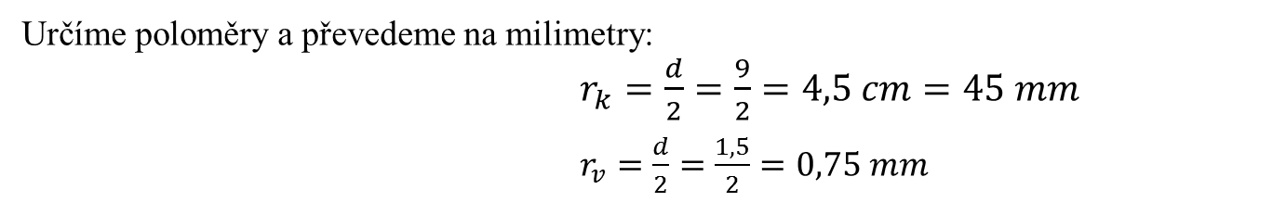
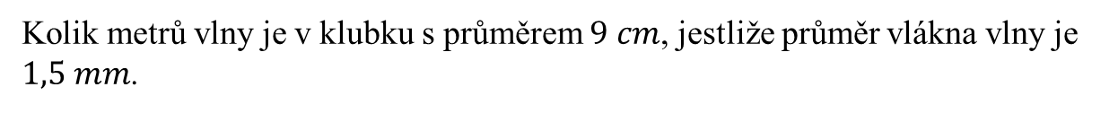
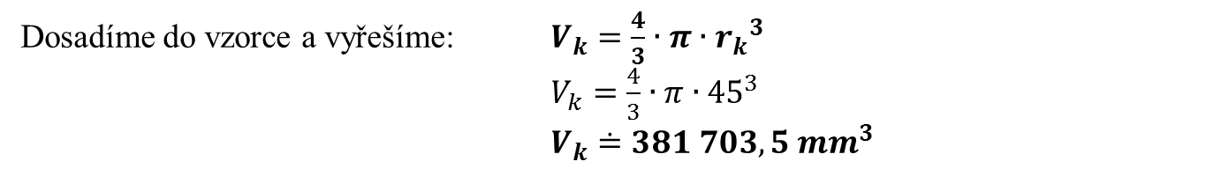
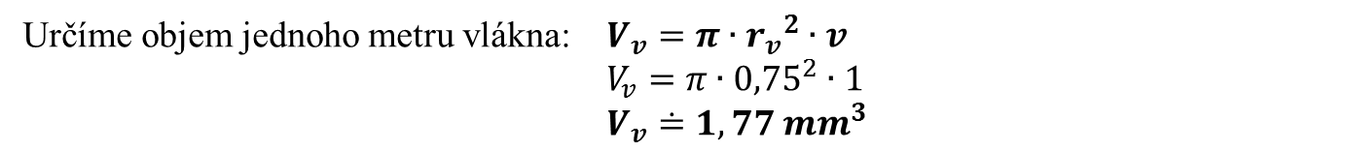
?
Kolik metrů vlny je v klubku s průměrem $9 cm$, jestliže průměr vlákna vlny je $1,5 mm$.
Určíme poloměry a převedeme na milimetry:
$r_{k}=\frac{d}{2}=\frac{9}{2}=4,5 cm=45 mm$
$r_{v}=\frac{d}{2}=\frac{1,5}{2}=0,75 mm$
Dosadíme do vzorce a vyřešíme: $V_{k}=\frac{4}{3}∙π∙{r_{k}}^{3}$
$V_{k}=\frac{4}{3}∙π∙{45}^{3}$
$V_{k}≐381 703,5 {mm}^{3}$
Určíme objem jednoho metru vlákna: $V_{v}=π∙{r_{v}}^{2}∙v$
$V_{v}=π∙{0,75}^{2}∙1$
$V_{v}≐1,77{ mm}^{3}$
Vydělíme: $x=381 703,5 :1,77$
$x=215 651,7 mm$
V klubku je asi 216 metrů vlny.
zpět

Slide 5

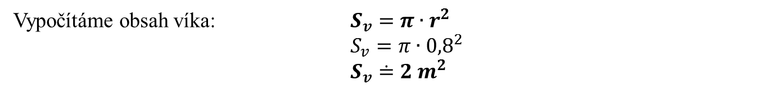
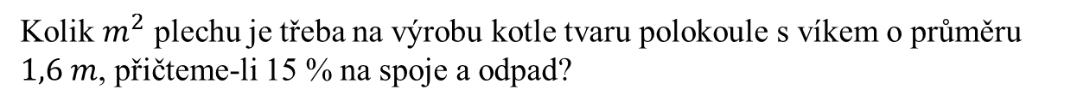
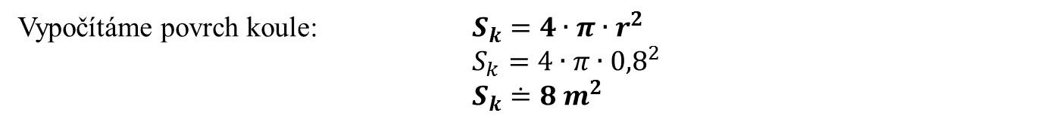
?
Kolik $m^{2}$ plechu je třeba na výrobu kotle tvaru polokoule s víkem o průměru $1,6 m$, přičteme-li 15 % na spoje a odpad?
Určíme poloměr: $r=\frac{d}{2}=\frac{1,6}{2}=0,8 m$
Vypočítáme povrch koule: $S_{k}=4∙π∙r^{2}$
$S_{k}=4∙π∙{0,8}^{2}$
$S_{k}≐8 m^{2}$
Vypočítáme obsah víka: $S_{v}=π∙r^{2}$
$S_{v}=π∙{0,8}^{2}$
$S_{v}≐2 m^{2}$
Vypočítáme povrch kotle: $S=S_{k} :2+S_{v}$
$S=8 :2+2=6 m^{2}$
$100\%$ … 6$m^{2}$
$1\%$ … $0,06 m^{2}$
$115\%$ … $115∙0,06=6,9 m^{2}$
Na výrobu kotle je potřeba $6,9 m^{2}$ plechu.
zpět

Slide 6
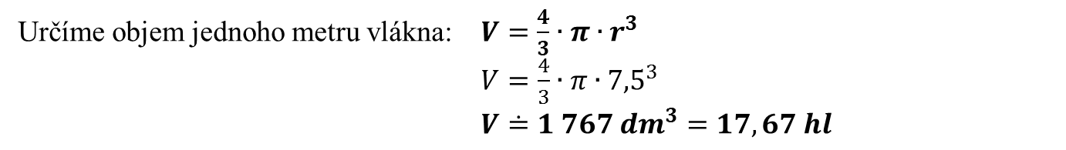
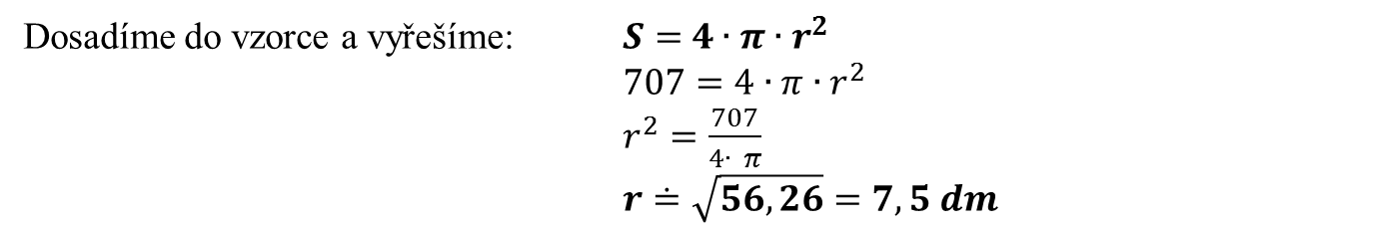
?
Vnitřní povrch vodojemu tvaru koule je $707 {dm}^{2}$. Pojme 18 $hl$ vody?
Dosadíme do vzorce a vyřešíme: $S=$ $4∙π∙r^{2}$
$707=4∙π∙r^{2}$
$r^{2}=\frac{707}{4∙ π}$
$r≐\sqrt{56,26}=7,5 dm$
Určíme objem jednoho metru vlákna: $V=\frac{4}{3}∙π∙r^{3}$
$V=\frac{4}{3}∙π∙{7,5}^{3}$
$V≐1 767{ dm}^{3}=17,67 hl$
Porovnáme: $17,67 hl<18 hl$
Vodojem 18 $hl$ vody nepojme.
zpět

Slide 7
Anotace:
Tato prezentace slouží k výkladu Stereometrie – Objem a povrch těles. Žáci znají tělesa a umí popsat všechny jejich části. Znají vzorce pro výpočet objemu a povrchu hranolu, krychle, kvádru, válce, jehlanu, kužele a koule. Počítají objemy a povrchy uvedených těles.
Použité zdroje:
doc. RNDr. Emil Calda, CSc.: Matematika pro dvouleté a tříleté učební obory středních odborných učilišť, 2.díl, 1. vydání 2003, Prometheus, ISBN 80-7196-260-0
Autorem materiálu a všech jeho částí, není-li uvedeno jinak, je
Mgr. Stanislav Prucek
zpět

